Slide 1
Memahami konsep turunan
TAFSIRAN TURUNAN SEBAGAI KEMIRINGAN GARIS SINGGUNG
TAFSIRAN TURUNAN SEBAGAI LAJU PERUBAHAN

Slide 2

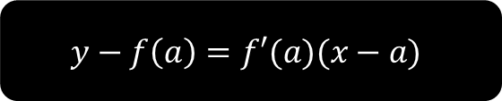
TAFSIRAN TURUNAN SEBAGAI KEMIRINGAN GARIS SINGGUNG
Garis singgung pada grafik fungsi y = f(x) di titik (a, f(a)) adalah garis yang melalui (a, f(a)) yang gradien atau kemiringannya sama dengan f’(a), yaitu turunan f di a.
Persamaan garis singgung pada kurva y = f(x) dai titik (a, f(a)) dirumuskan sebagai berikut.
Diperoleh dari :
$$y−b=m(x−a)$$
$$y−f\left(a\right)=f′(a)(x−a)$$

Slide 3
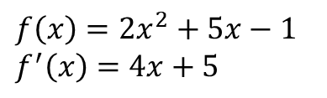
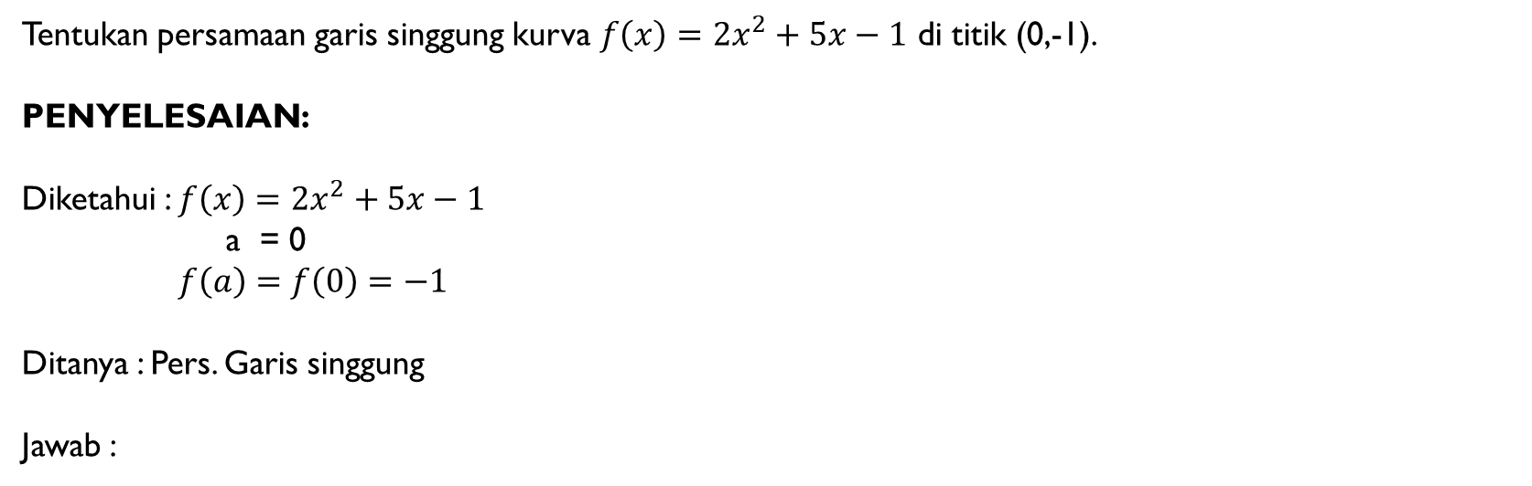
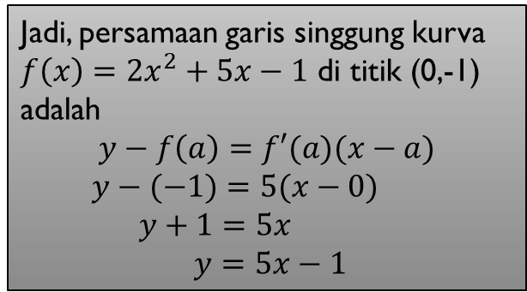

CONTOH
Tentukan persamaan garis singgung kurva $f\left(x\right)={2x}^{2}+5x−1$ di titik (0,-1).
PENYELESAIAN:
Diketahui : $f\left(x\right)={2x}^{2}+5x−1$
a = 0
$f\left(a\right)=f\left(0\right)=−1$
Ditanya : Pers. Garis singgung
Jawab :
Jadi, persamaan garis singgung kurva $f\left(x\right)={2x}^{2}+5x−1$ di titik (0,-1) adalah
$$y−f\left(a\right)=f′(a)(x−a)$$
$y−(−1)=5(x−0)$
$y+1=5x$
$y=5x−1$
$$f\left(x\right)={2x}^{2}+5x−1$$
$$f^{′}\left(x\right)=4x+5$$
Gradien garis singgung kurva di (0,-1)
$$f^{′}\left(0\right) =4\left(0\right)+5$$
$$=5$$

Slide 4
TAFSIRAN TURUNAN SEBAGAI LAJU PERUBAHAN
Turunan
Kedua
POSISI
KECEPATAN
Turunan pertama
PERCEPATAN

Slide 5

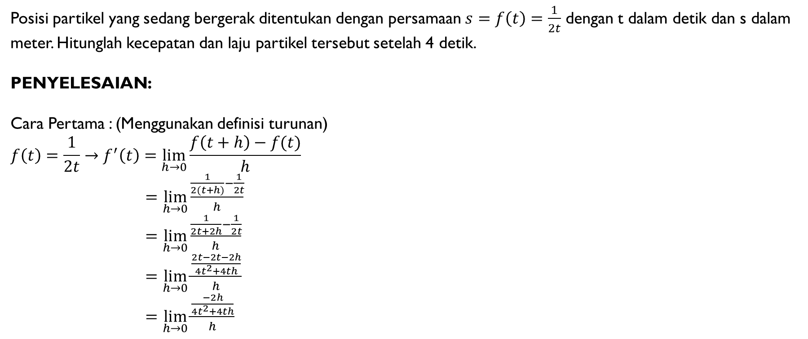
CONTOH
Posisi partikel yang sedang bergerak ditentukan dengan persamaan $s=f\left(t\right)=\frac{1}{2t}$ dengan t dalam detik dan s dalam meter. Hitunglah kecepatan dan laju partikel tersebut setelah 4 detik.
PENYELESAIAN:
Cara Pertama : (Menggunakan definisi turunan)
$$f\left(t\right)=\frac{1}{2t}→f^{′}\left(t\right)=\lim_{h→0}{\frac{f\left(t+h\right)−f(t)}{h}}$$
$=\lim_{h→0}{\frac{\frac{1}{2(t+h)}−\frac{1}{2t}}{h}}$
$=\lim_{h→0}{\frac{\frac{1}{2t+2h}−\frac{1}{2t}}{h}}$
$=\lim_{h→0}{\frac{\frac{2t−2t−2h}{{4t}^{2}+4th}}{h}}$
$=\lim_{h→0}{\frac{\frac{−2h}{{4t}^{2}+4th}}{h}}$
$=\lim_{h→0}{\frac{−2h}{{(4t}^{2}+4th)h}}$
$=\lim_{h→0}{\frac{−2}{{(4t}^{2}+4th)}}$
$=\frac{−2}{{4t}^{2}}$
$f^{′}\left(4\right)=$ $\frac{−2}{{4(4)}^{2}}$
=$\frac{−2}{64}$
$=−\frac{1}{32}$

Slide 6
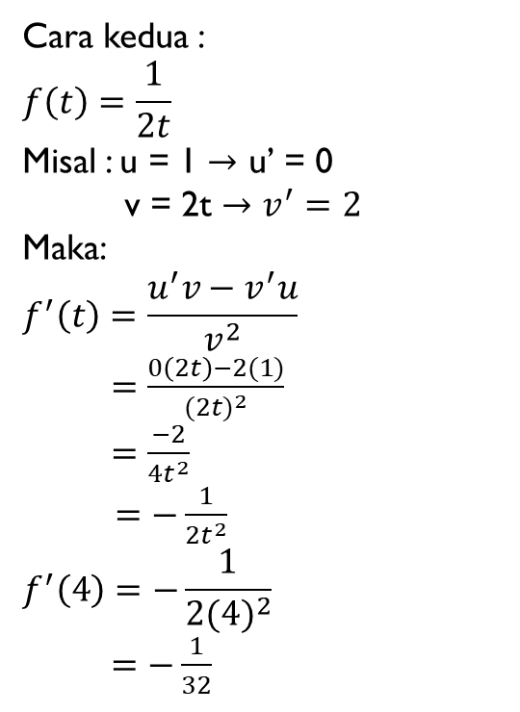
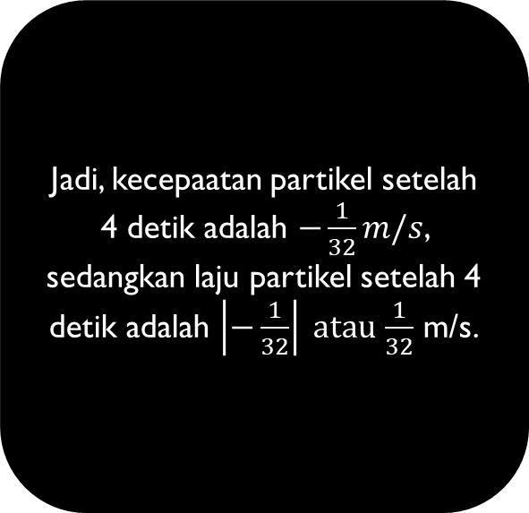
Cara kedua :
$$f\left(t\right)=\frac{1}{2t}$$
Misal : u = 1 $→$ u’ = 0
v = 2t $→v^{′}=2$
Maka:
$$f^{′}\left(t\right)=\frac{u^{′}v−v^{′}u}{v^{2}}$$
$=\frac{0\left(2t\right)−2(1)}{{(2t)}^{2}}$
$=\frac{−2}{{4t}^{2}}$
$=−\frac{1}{2t^{2}}$
$$f^{′}\left(4\right)=−\frac{1}{{2(4)}^{2}}$$
$=−\frac{1}{32}$
Jadi, kecepaatan partikel setelah 4 detik adalah $−\frac{1}{32}m/s$, sedangkan laju partikel setelah 4 detik adalah $\left|−\frac{1}{32}\right| atau$ $\frac{1}{32}$ m/s.

